Slide 1


蘋果 M 系列晶片的發展與分析
主講人 │ 王國霖 張晟赫
November 12, 2024

Slide 2
內容大綱
背景介紹
架構與原理
關鍵技術和創新點
性能分析與對比
目前應用情況
未來趨勢和展望
總結
QA 環節

Slide 3
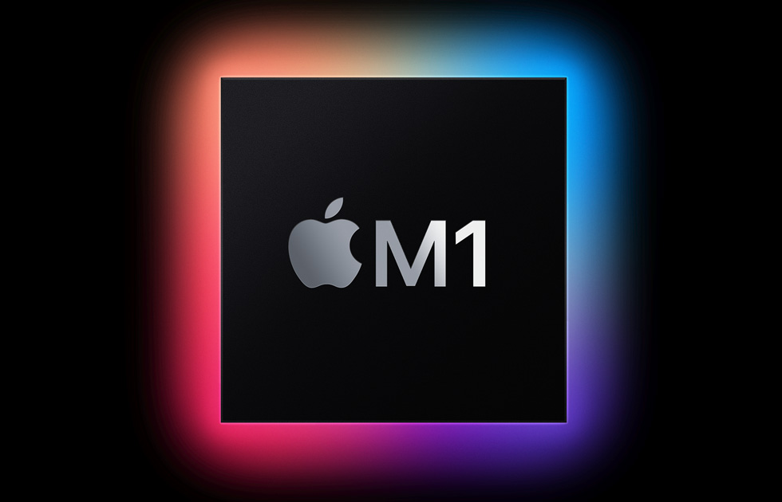
背景介紹
蘋果晶片的演進：從 Intel 到 ARM
蘋果自 2006 年開始採用 Intel 晶片。然而，隨著計算性能需求的增加，傳統 x86 架構無法滿足蘋果在移動端和桌面端的統一體驗需求，因此蘋果決定轉向 ARM 晶片。
自研晶片的動機：性能、功耗、生態
ARM 架構天然的低功耗優勢，讓蘋果設備在高性能下依然保持出色的電池續航，自研晶片實現了硬體和作業系統的深度整合，最大化了蘋果生態的獨特優勢。

Slide 4
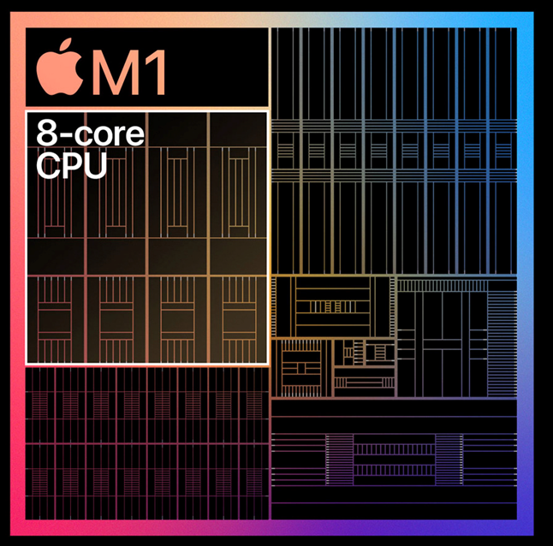
背景介紹
M 系列晶片：3 納米工藝提升性能
蘋果 M 系列晶片採用台積電領先的 3 納米制程工藝，進一步提升了計算性能和能效表現，為用戶帶來更快、更流暢的體驗。
2020 年 11 月：M1 開啟新時代
蘋果的 M1 晶片 於 2020 年 11 月 10 日 發佈。M1 是蘋果首款基於 ARM 架構的自研晶片，專為 Mac 設計，標誌著蘋果從 Intel 處理器轉向自家設計的 Apple Silicon 的第一步。

Slide 5
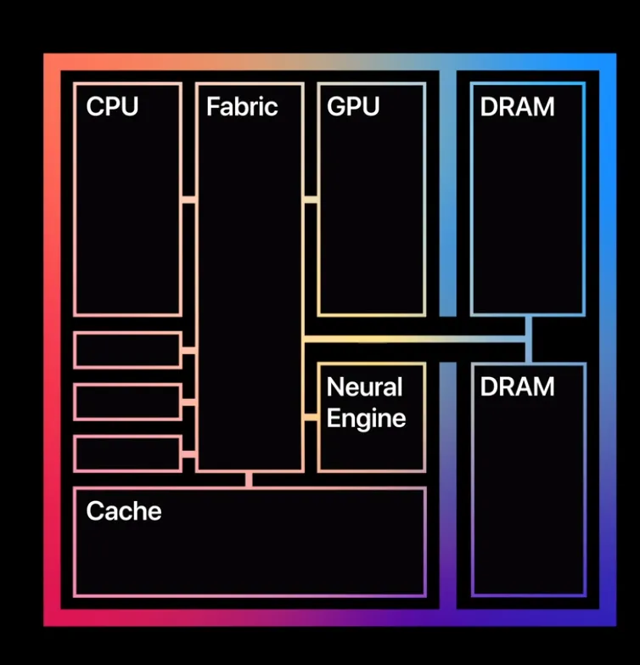
架構與原理
使用 ARM 架構，功耗更低，效率更高。
采用了多核设计，包括高效能核心和高能效核心。
统一内存架构， CPU、GPU 和其他处理单元共享同一块内存。

Slide 6
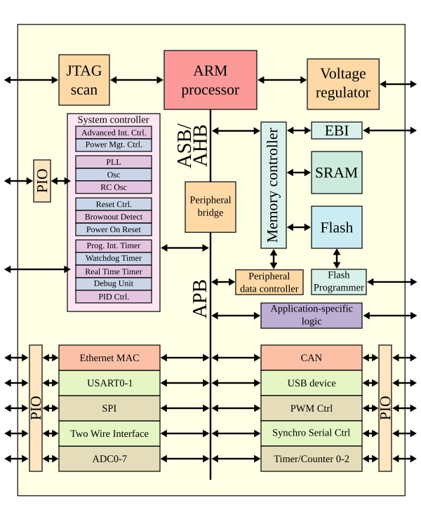
ARM 架構
ARM 架構屬於精簡指令集架構 (RISC) 。
精簡指令集架構的特點:
1. 指令集簡單
2.單週期指令執行
3.大量的通用寄存器
4.載入-存儲架構
精簡指令集架構的優點:
1.高性能和高能效
2.簡單的設計
3.便於擴展

Slide 7
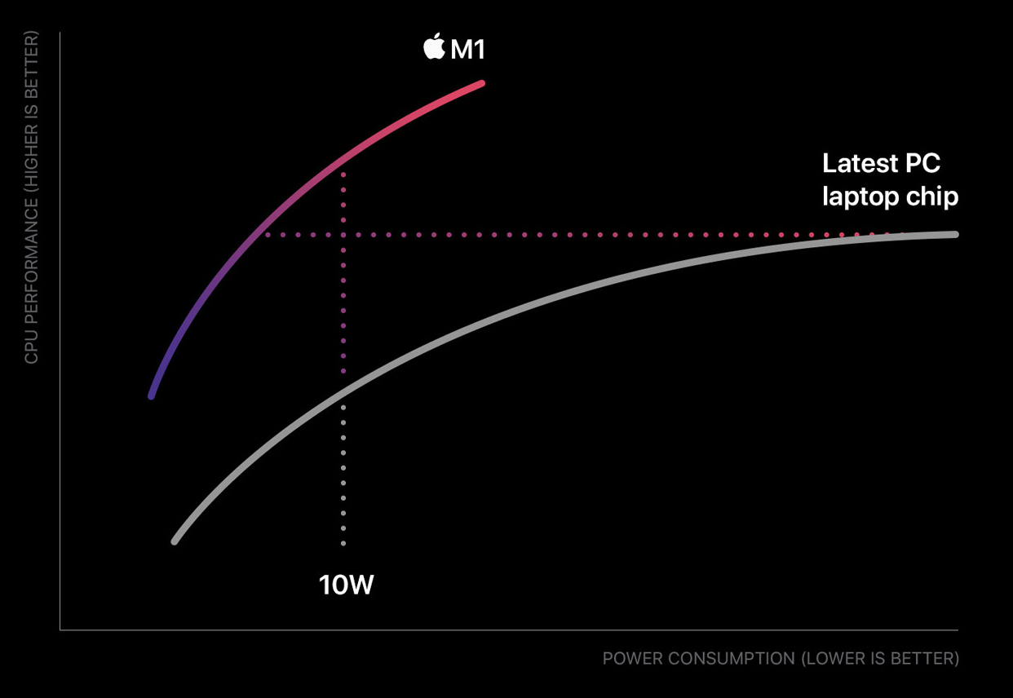
M系列晶片以更低的功耗，提供遠超傳統 PC 晶片的卓越性能。

Slide 8
Questions?

Slide 9

感謝觀賞
Thank you for listening.

